Slide 1


INSTITUTO POLITÉCNICO INDUSTRIAL DO KILAMBA KIAXI​
Nº 8056 “NOVA VIDA”​
​
COMPLEXO ESCOLAR PRIVADO MONA TOWER
SISTEMA INTEGRADO DE GESTÃO E PROCESSAMENTO DE PAGAMENTOS PARA O COLÉGIO MONA TOWER
Luanda​
2025/26

Slide 2
Cristiano Alexandre Kamati Glória
José Emanuel Rosário Preto
SISTEMA INTEGRADO DE GESTÃO E PROCESSAMENTO DE PAGAMENTOS PARA O COLÉGIO MONA TOWER
Luanda​
2025/26

Slide 3
Introdução
A eficiência na administração financeira é essencial para o bom funcionamento das instituições de ensino. Contudo, muitas escolas angolanas ainda enfrentam dificuldades relacionadas à gestão manual de serviços estudantis, controlo de pagamentos, emissão de relatórios e notificações de dívidas em papel.
Neste contexto, o presente projecto propõe o desenvolvimento de um Sistema Integrado de Gestão Financeira Escolar para o Colégio Mona Tower, com o objectivo de automatizar processos financeiros, melhorar o controlo administrativo e optimizar a comunicação com os encarregados de educação.

Slide 4
Situação Problemática
O Colégio Mona Tower enfrenta dificuldades na gestão financeira devido à utilização de processos manuais no controlo de serviços estudantis, pagamentos, emissão de relatórios e notificações de dívidas. A dependência de registos físicos e comunicações em papel dificulta a organização e o acompanhamento eficiente das informações financeiras.
Além disso, a fragmentação entre sectores administrativos compromete o controlo de mensalidades e serviços recorrentes, aumentando o risco de erros, atrasos e inconsistências nos registos financeiros e na comunicação com os encarregados de educação.

Slide 5
Problema de Pesquisa
Como tornar a gestão financeira do Colégio Mona Tower mais integrada, eficiente e fiável?

Slide 6
Hipóteses
1º Desenvolver um sistema integrado de gestão e processamento de pagamentos.
2º Adquirir um software comercial de gestão escolar com módulos financeiros pré-definidos.

Slide 7
Justificativa
A implementação do sistema permitirá centralizar e automatizar os processos financeiros do colégio, reduzindo erros e melhorando o controlo de mensalidades, pagamentos e serviços estudantis. Além disso, o envio de notificações automáticas aos encarregados contribuirá para uma comunicação mais eficiente e organizada.

Slide 8
Objetivos
Objetivo Geral
Criar uma plataforma robusta, segura e eficiente que permita ao colégio melhorar o controlo financeiro.
Objetivos Específicos
Modelar e criar o banco de dados
Automatizar a geração de facturas para todos os serviços.
Criar um módulo de registo de pagamentos.
Criar relatórios financeiros detalhados (mensais, anuais, por estudante, turma ou serviço)
Criar um módulo de notificação automática para encarregados, sobre os status da mensalidade
Garantir a segurança de dados e rastreabilidade através de logs de auditoria

Slide 9
Metodologia
Metodologia de Investigação: Quantitativa (análise de dados financeiros e medição de resultados).
Metodologia de Desenvolvimento: Ágil (entregas iterativas, adaptação a mudanças e feedback contínuo).

Slide 10





Tecnologias

Slide 11




Ferramentas

Slide 12
Requisitos
Requisitos Funcionais
RF01 – Emissão de Faturação Digital: O sistema deve permitir a geração de faturas detalhadas para todos os serviços académicos.
RF02 – Gestão de Emolumentos e Multas: O sistema deve calcular automaticamente sanções pecuniárias por atrasos.
Requisitos Não Funcionais
RNF01 – Controlo de Acesso e Autenticação: O sistema deve implementar protocolos de autenticação segura, garantindo que apenas utilizadores autorizados acedam a informações sensíveis.
RNF02 – Auditoria e Rastreabilidade (Logs): Todas as transações financeiras e alterações críticas de dados devem ser registadas em logs, permitindo a identificação do autor, data e hora da operação.

Slide 13
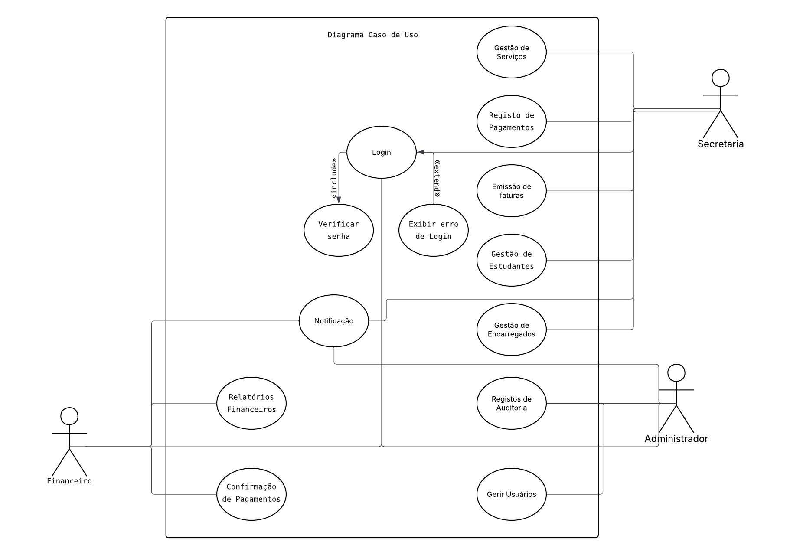
Diagrama de Caso de Uso

Slide 14
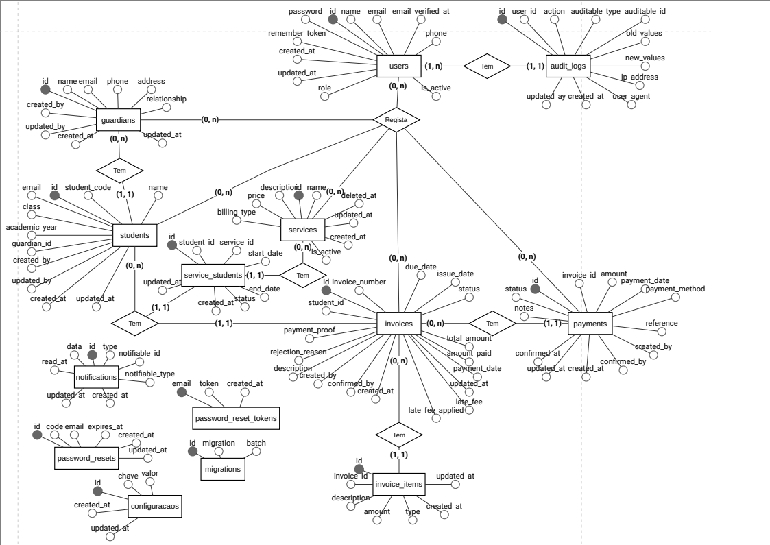
DER

Slide 15
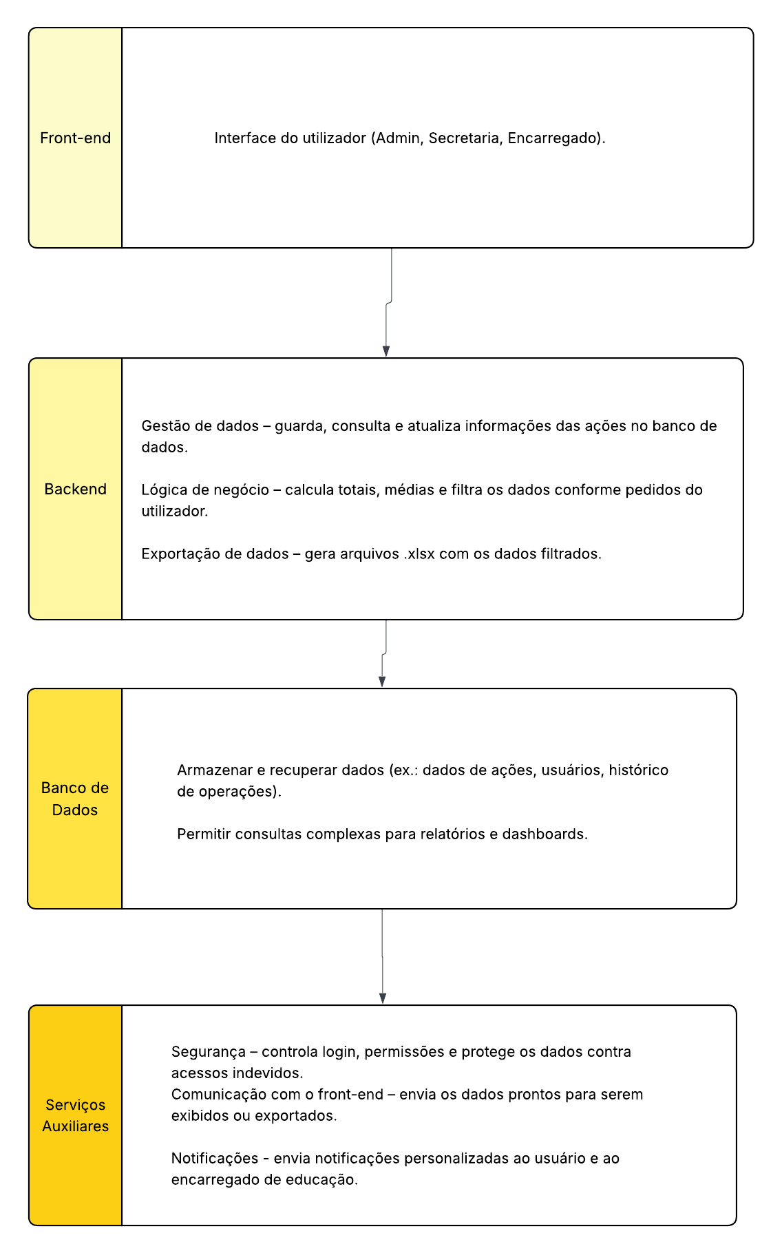
Arquitetura Lógica

Slide 16
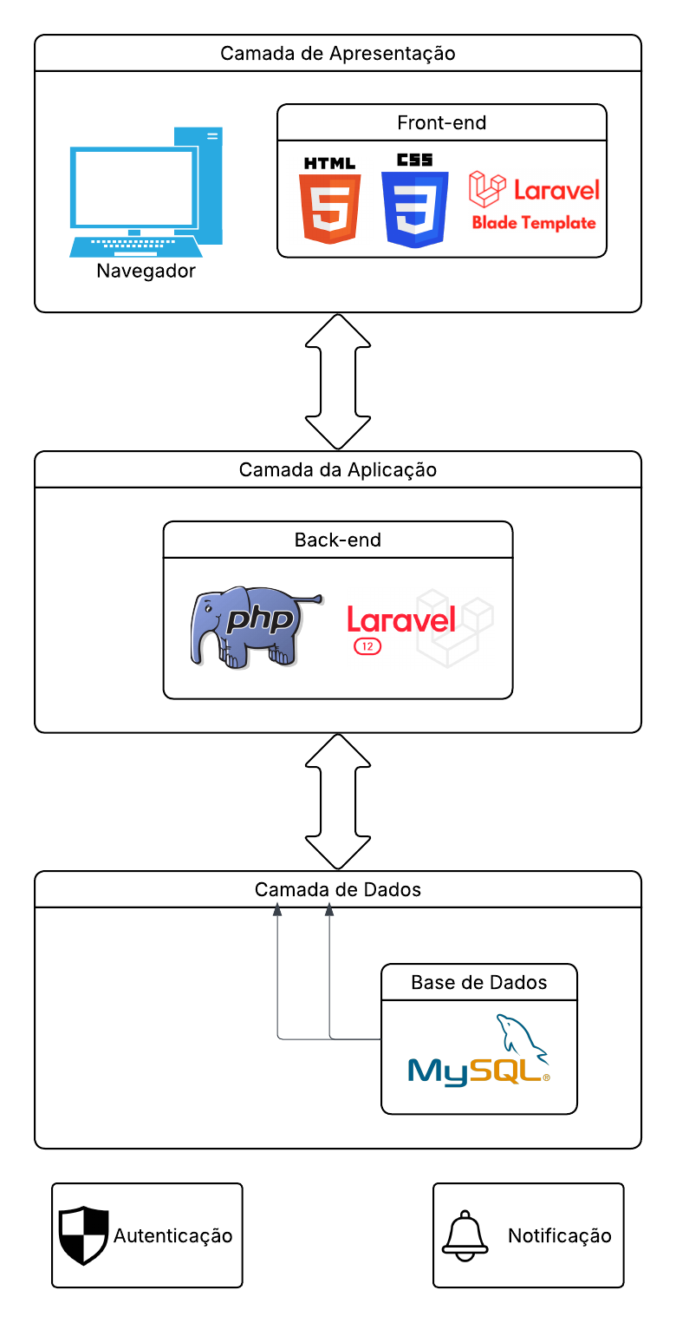
Arquitetura de Software

Slide 17
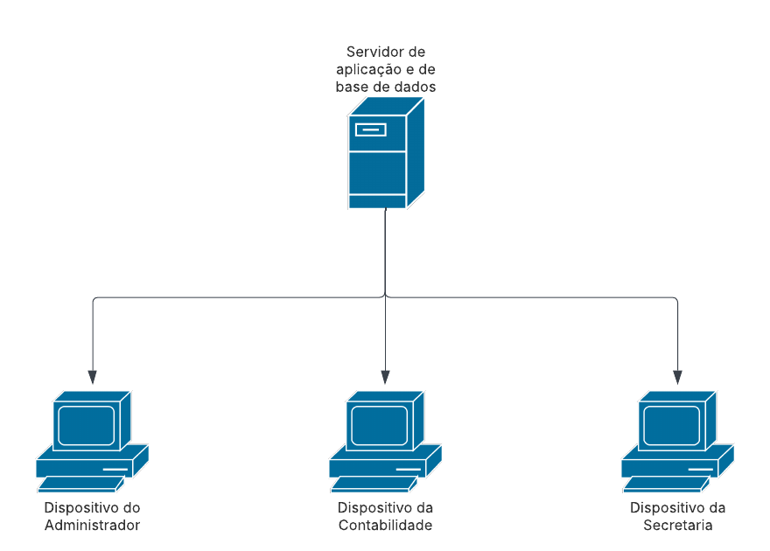
Arquitetura Física

Slide 18
Conclusão
A implementação do Sistema Integrado de Gestão e Processamento de Pagamentos representa um avanço significativo para o Colégio Mona Tower. O sistema reduz erros, melhora a eficiência dos processos, aumenta a transparência e facilita o acesso às informações financeiras.

